Slide 1
Mezinárodní standardy v oblasti kybernetické bezpečnosti

Slide 2
Co jsou to standardy kb
digitální bezpečnostní techniky vyvinuté k zabránění nebo zmírnění kybernetických útoků
Tyto příručky obsahují obecné obrysy, jakož i specifické techniky pro implementování kb

Slide 3


Mezinárodní standardy
ISO 27001
ISO 27002
NIST CyberSecurity framework
GDPR
PCI DSS
IEC 62443
COBIT
CSA
ITIL

Slide 4
ISO 27001
mezinárodně platný standard, který definuje požadavky na system management bezpečnosti informací, především pak řízení bezpečnosti důvěry informací pro zaměstnance, procesy, IT systémy a strategii firmy.

Slide 5
ISO 27002
mezinárodní standard
je sada 114 „osvědčených postupů“ určených k použití všemi osobami odpovědnými za zřízení nebo udržování systému řízení bezpečnosti informací pro informační bezpečnost

Slide 6
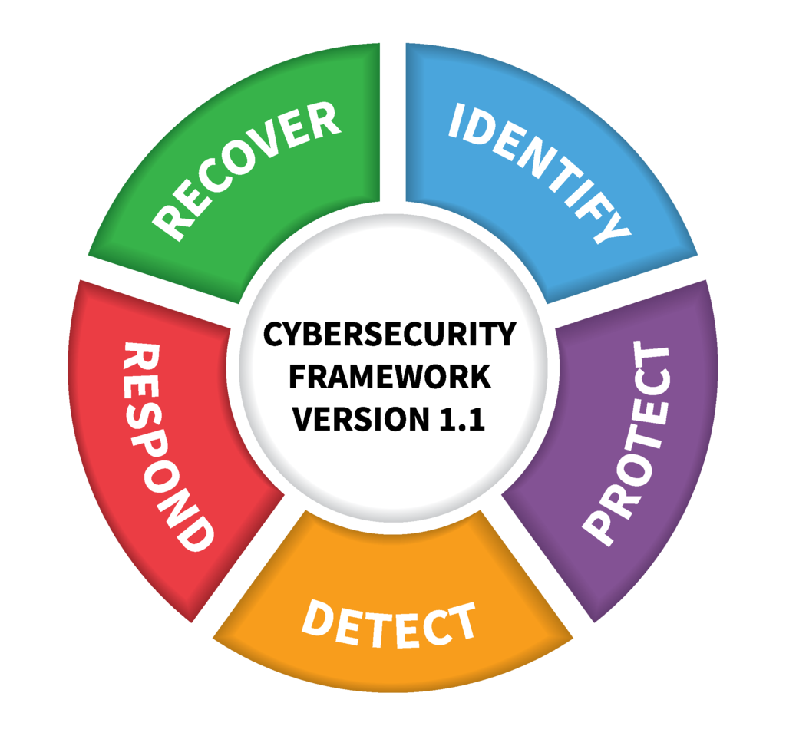
NIST Cybersecurity Framework
Sada pokynů pro zmírnění kybernetických nebezpečí
Vydáno NIST (National Institute of Standards and technology)

Slide 7
GDPR
General Data Protection Regulation (Obecné nařízení o ochraně osobních údajů)
Nařízení EU, jehož cílem je zvýšení ochrany osobních dat občanů
Vydáno 27. Dubna 2016

Slide 8
PCI DSS
Payment Card Industry Data Security Standard
Soubor mezinárodních bezpečnostních norem, jejichž cílem je zamezit únikům citlivých dat o držiteli platebních karet

Slide 9
IEC 62443
Mezinárodní série standardů které řeší kybernetickou bezpečnost pro:
  Operační technologie
  Automatizace
  Kontrolní systémy

Slide 10
COBIT(Control Objectives for information and related Technologies)
Framework pro vytvořený asociací ISACA pro správu a řízení informatiky
Jedná se o soubor praktik, které by měly dosáhnout strategických cílů organizace díky efektivnímu využití dostupných informací a minimalizací IT rizik

Slide 11
CSA
Cloud security alliance
Non-for-profit organizace s misí “šíření použití nejlepších praktik pro poskytování bezpečnosti v cloud computingu

Slide 12
ITIL
Information Technology Infrastructure Library
Soubor praxí prověřených konceptů a postupů
Umožňuje lépe plánovat, využívat a zkvalitňovat využití IT

Slide 13
Zdroje:
ISO 27001
ISO 27002
NIST
GDPR
PCI DSS
IEC 62443
COBIT
CSA
ITIL

Slide 14
Děkuji za pozornost
Jakub Třos

